Slide 1
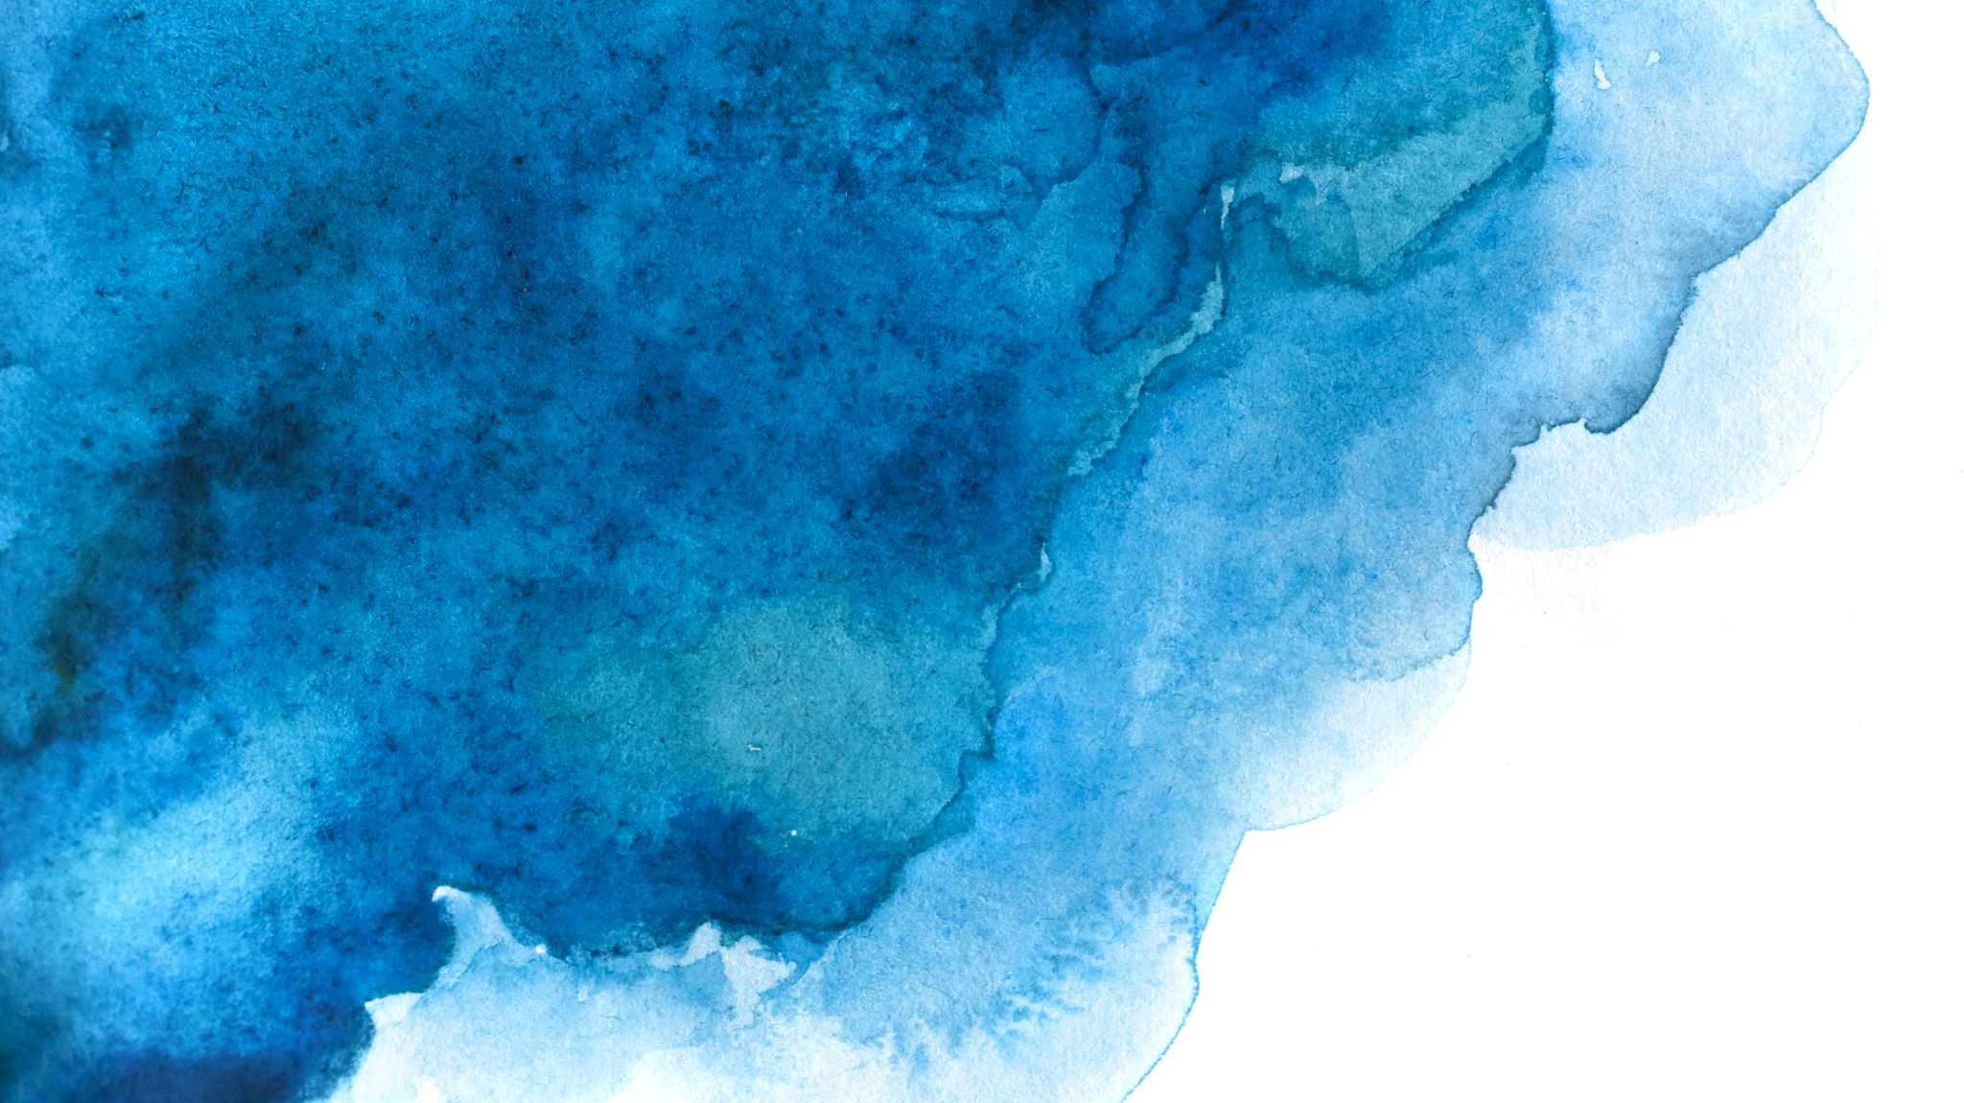

Oceanz3D
Ede

Slide 2
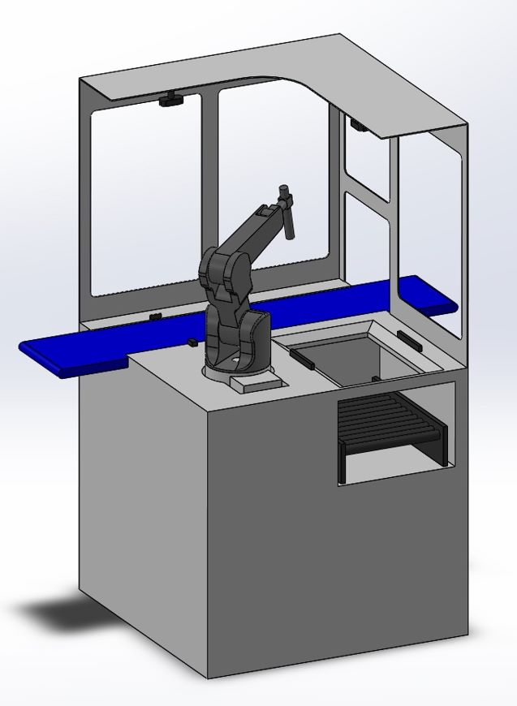

Intro
AM-Pick
Samenwerking Oceanz3D en AM-Flow
WWA
Plaats in proces
De doorlopen stappen

Slide 3
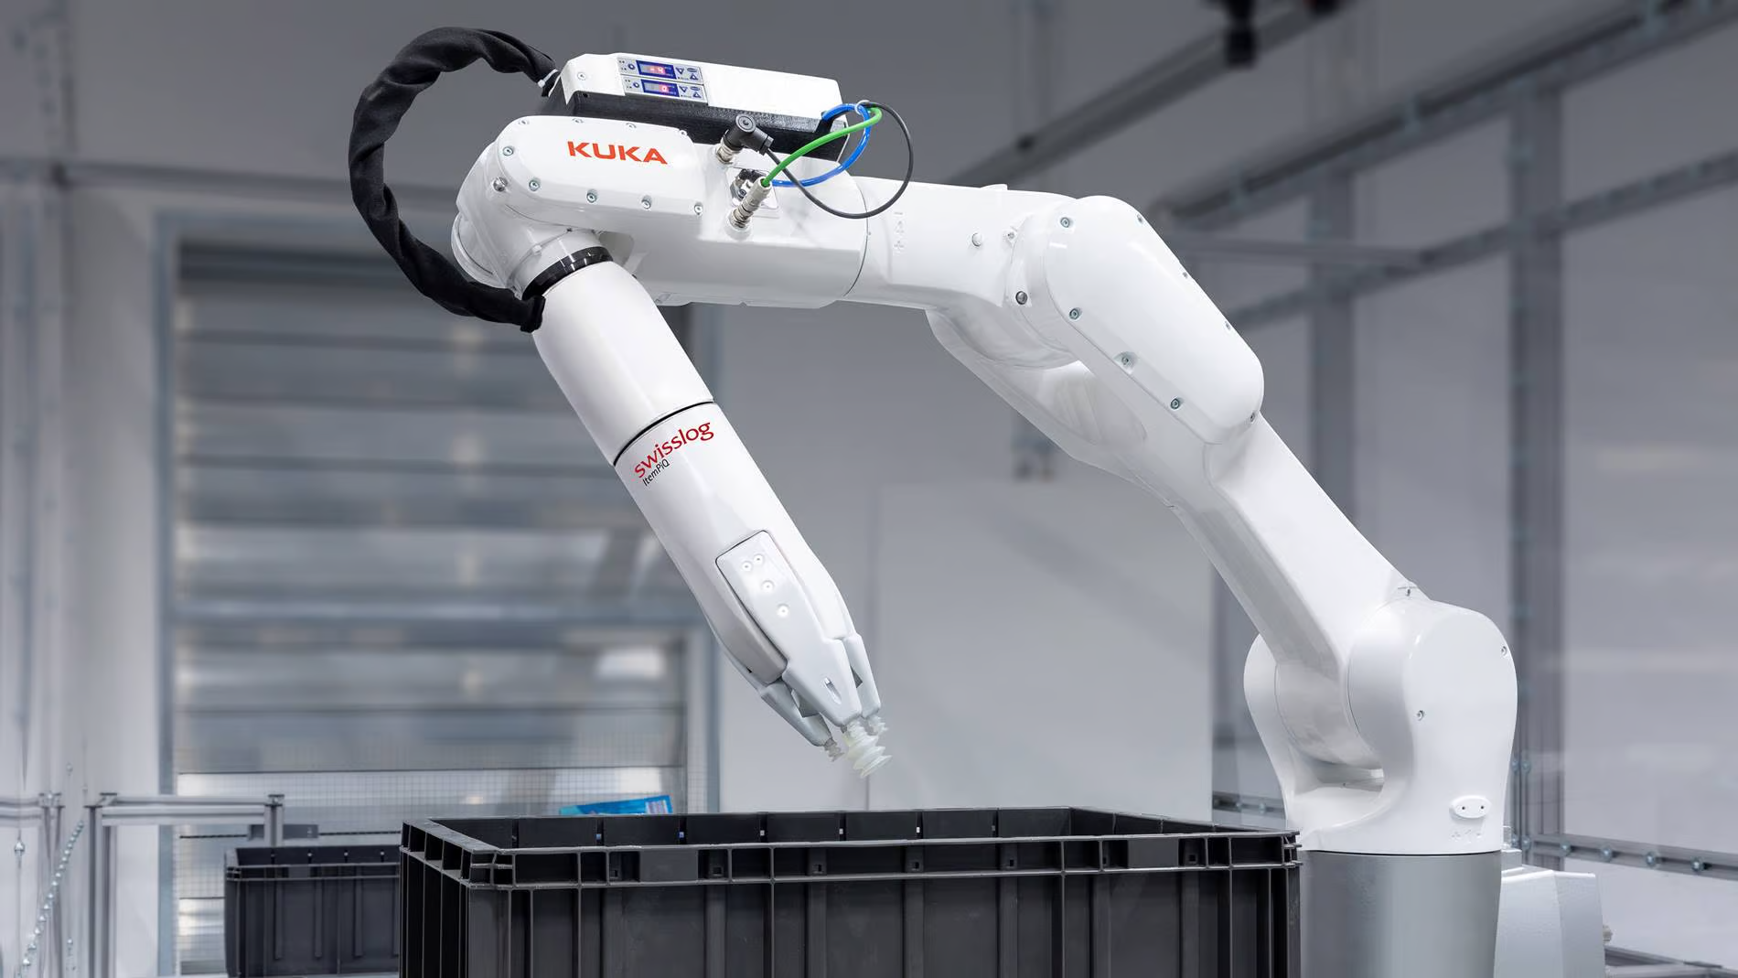
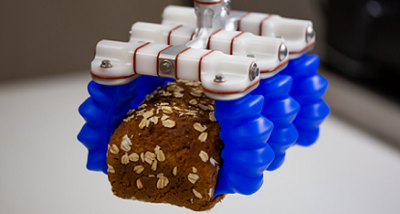
Onderzoek end-of-arm-tooling
Opties
1: ItemPIQ
2 : Eigen concept
3: Adaptieve robotgrijper

Slide 4
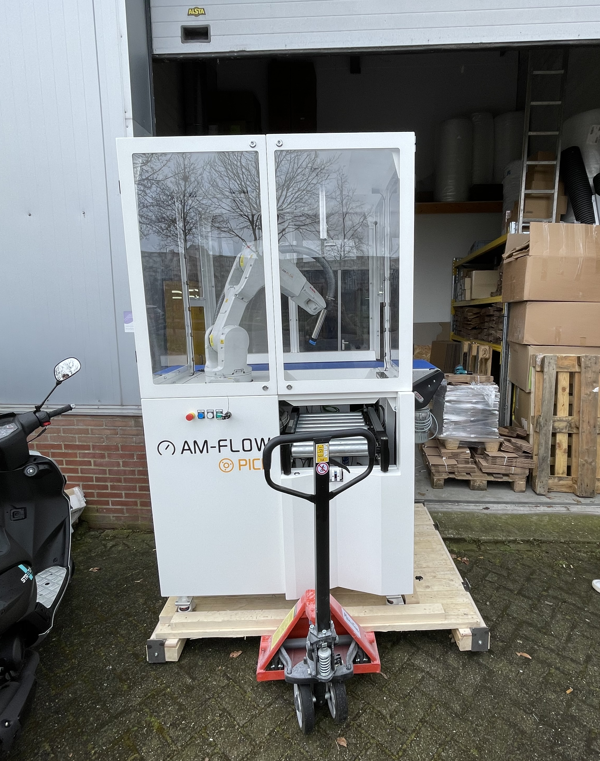
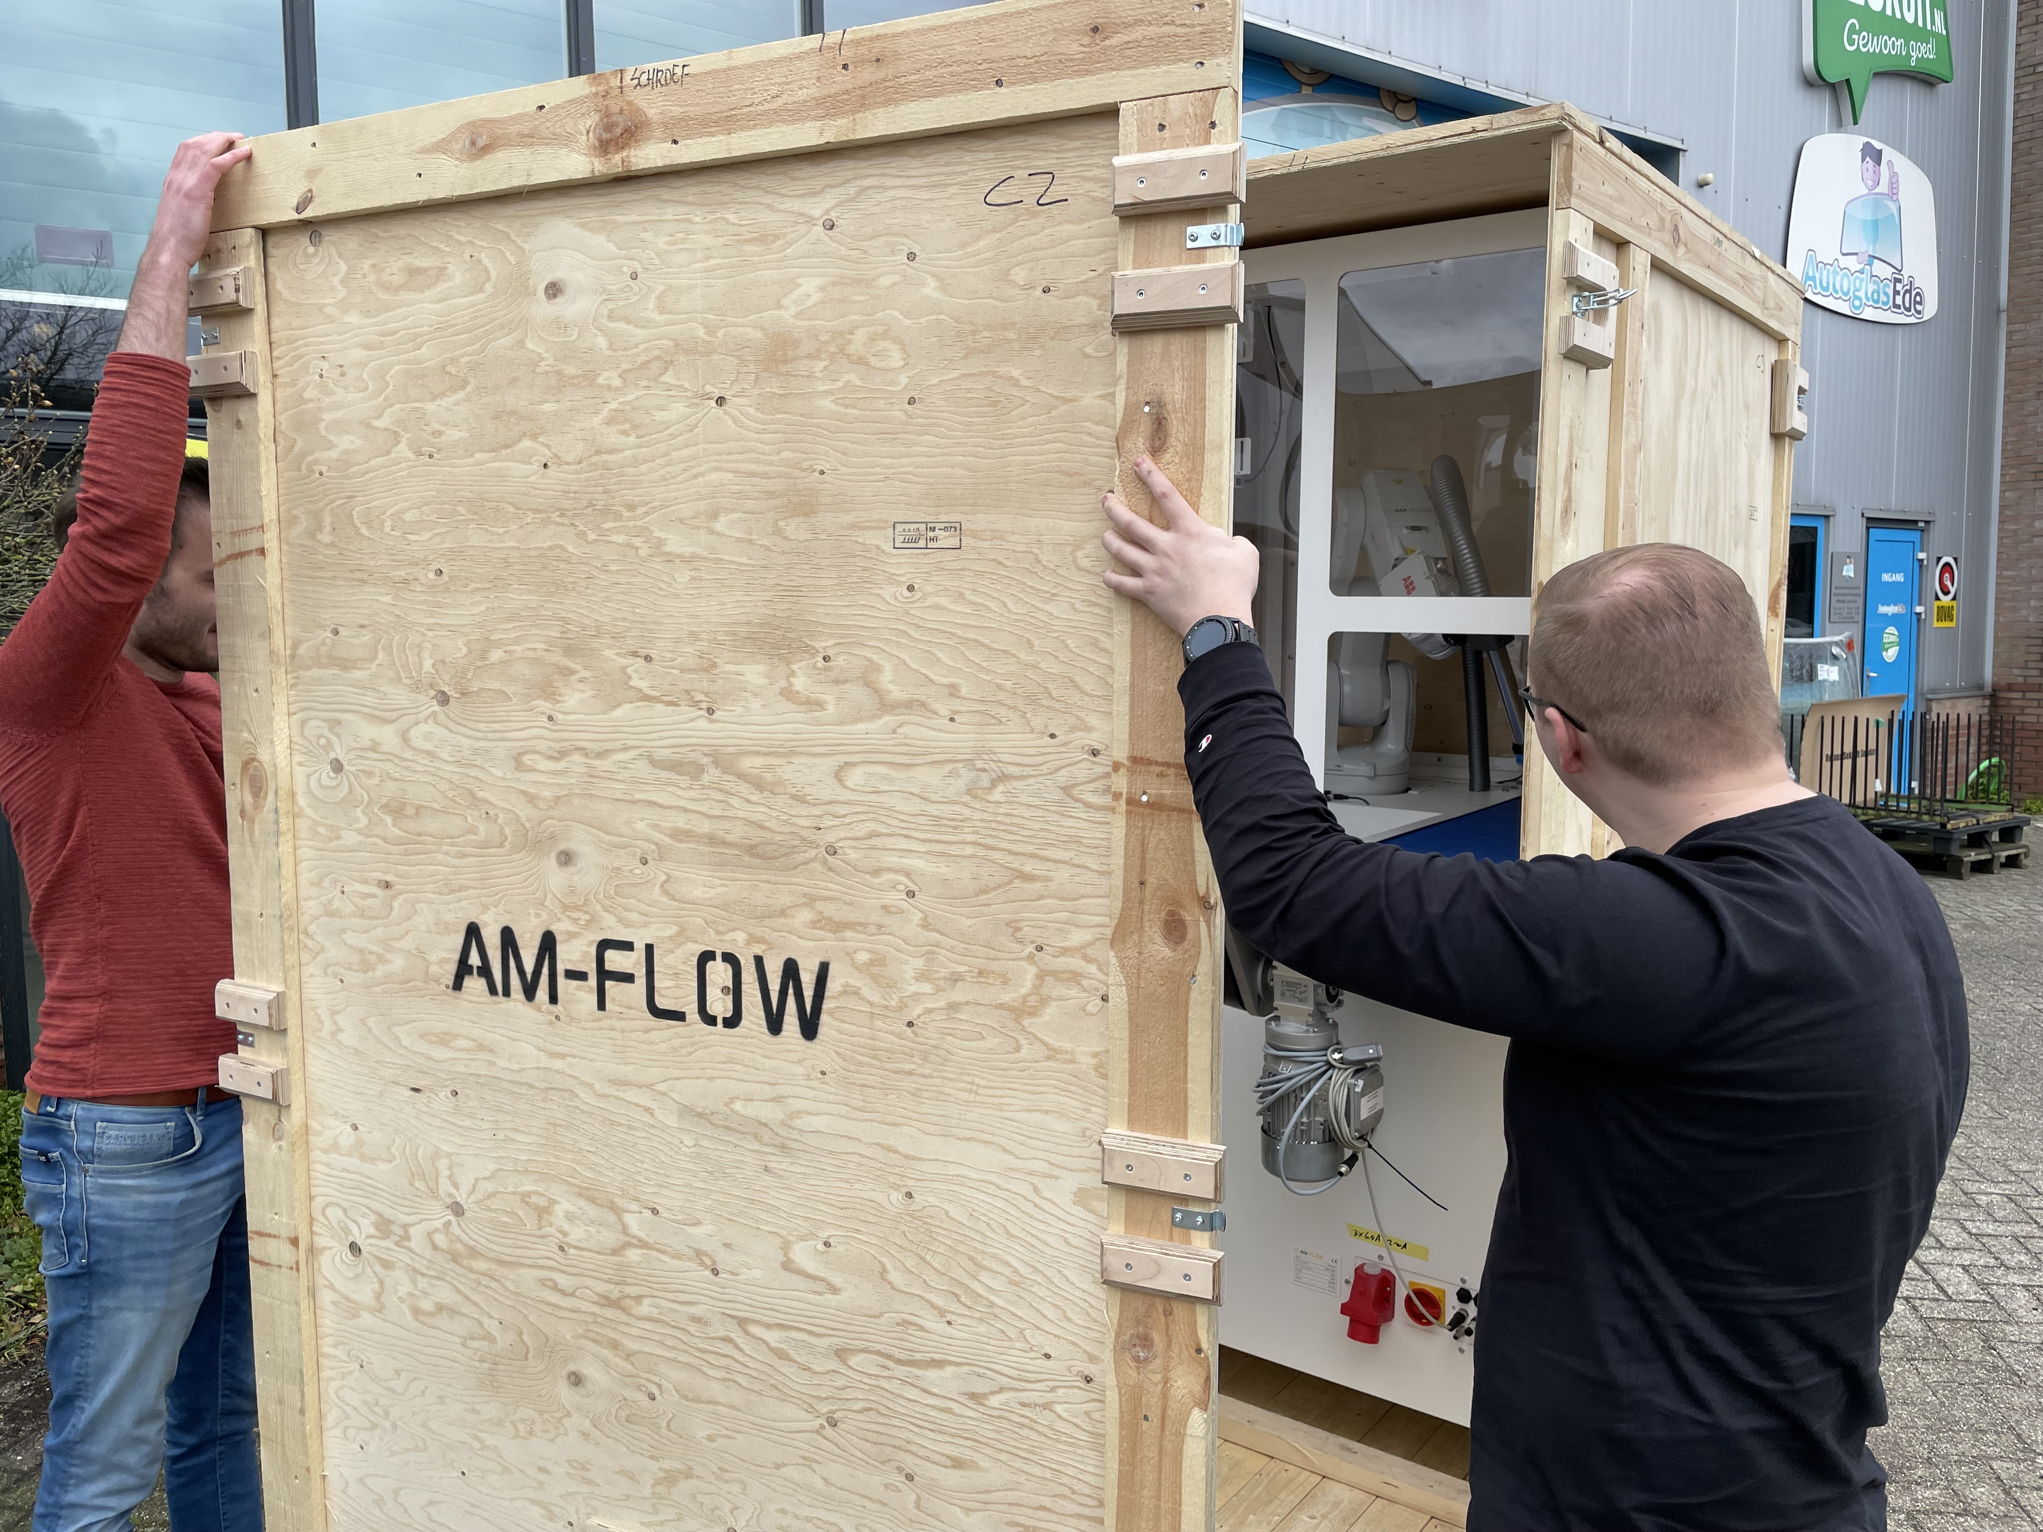
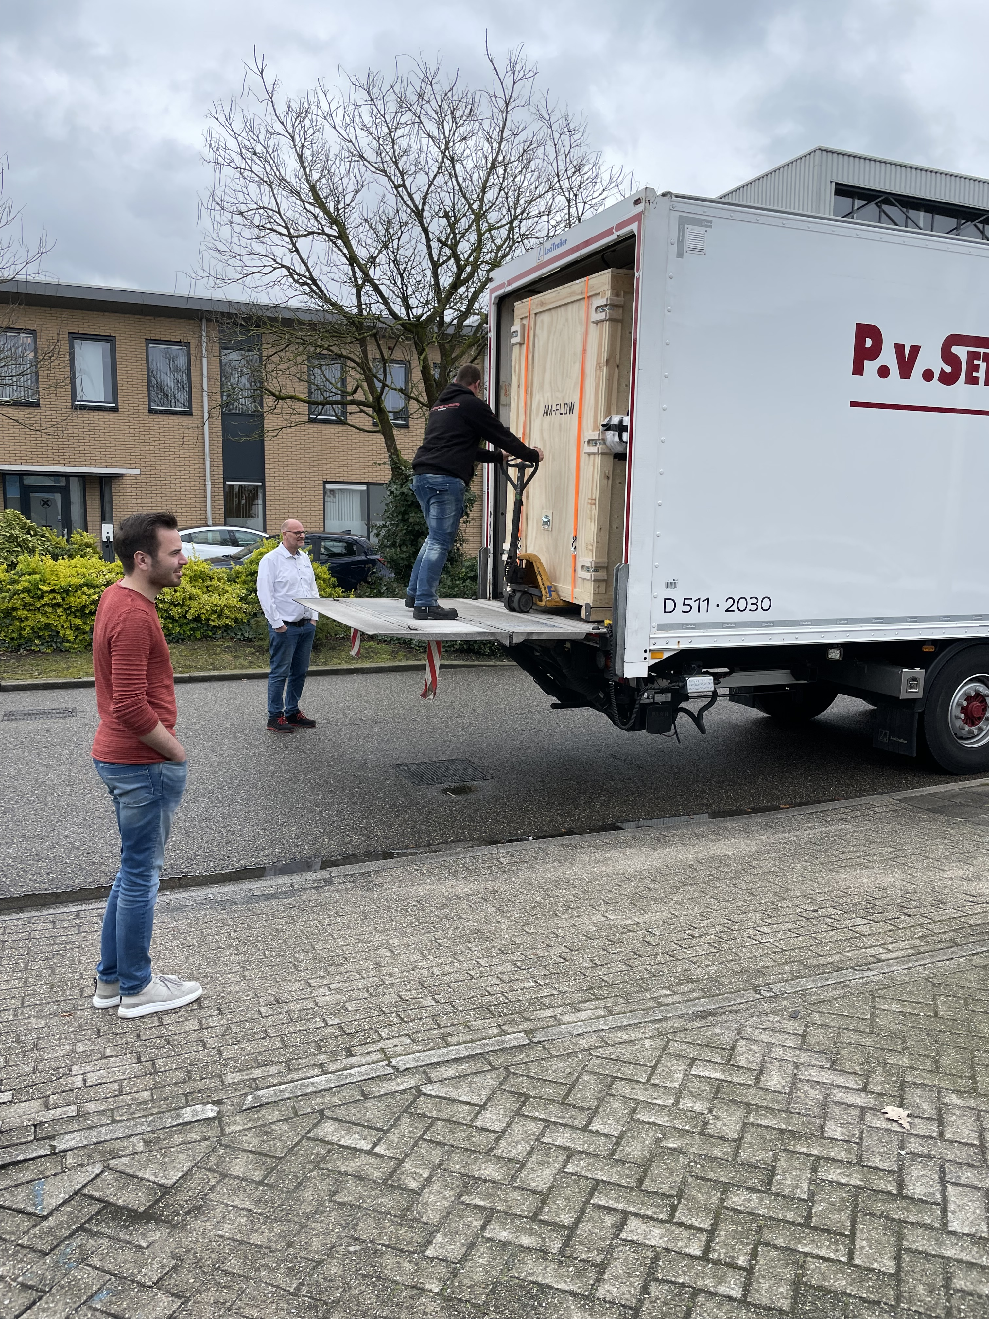
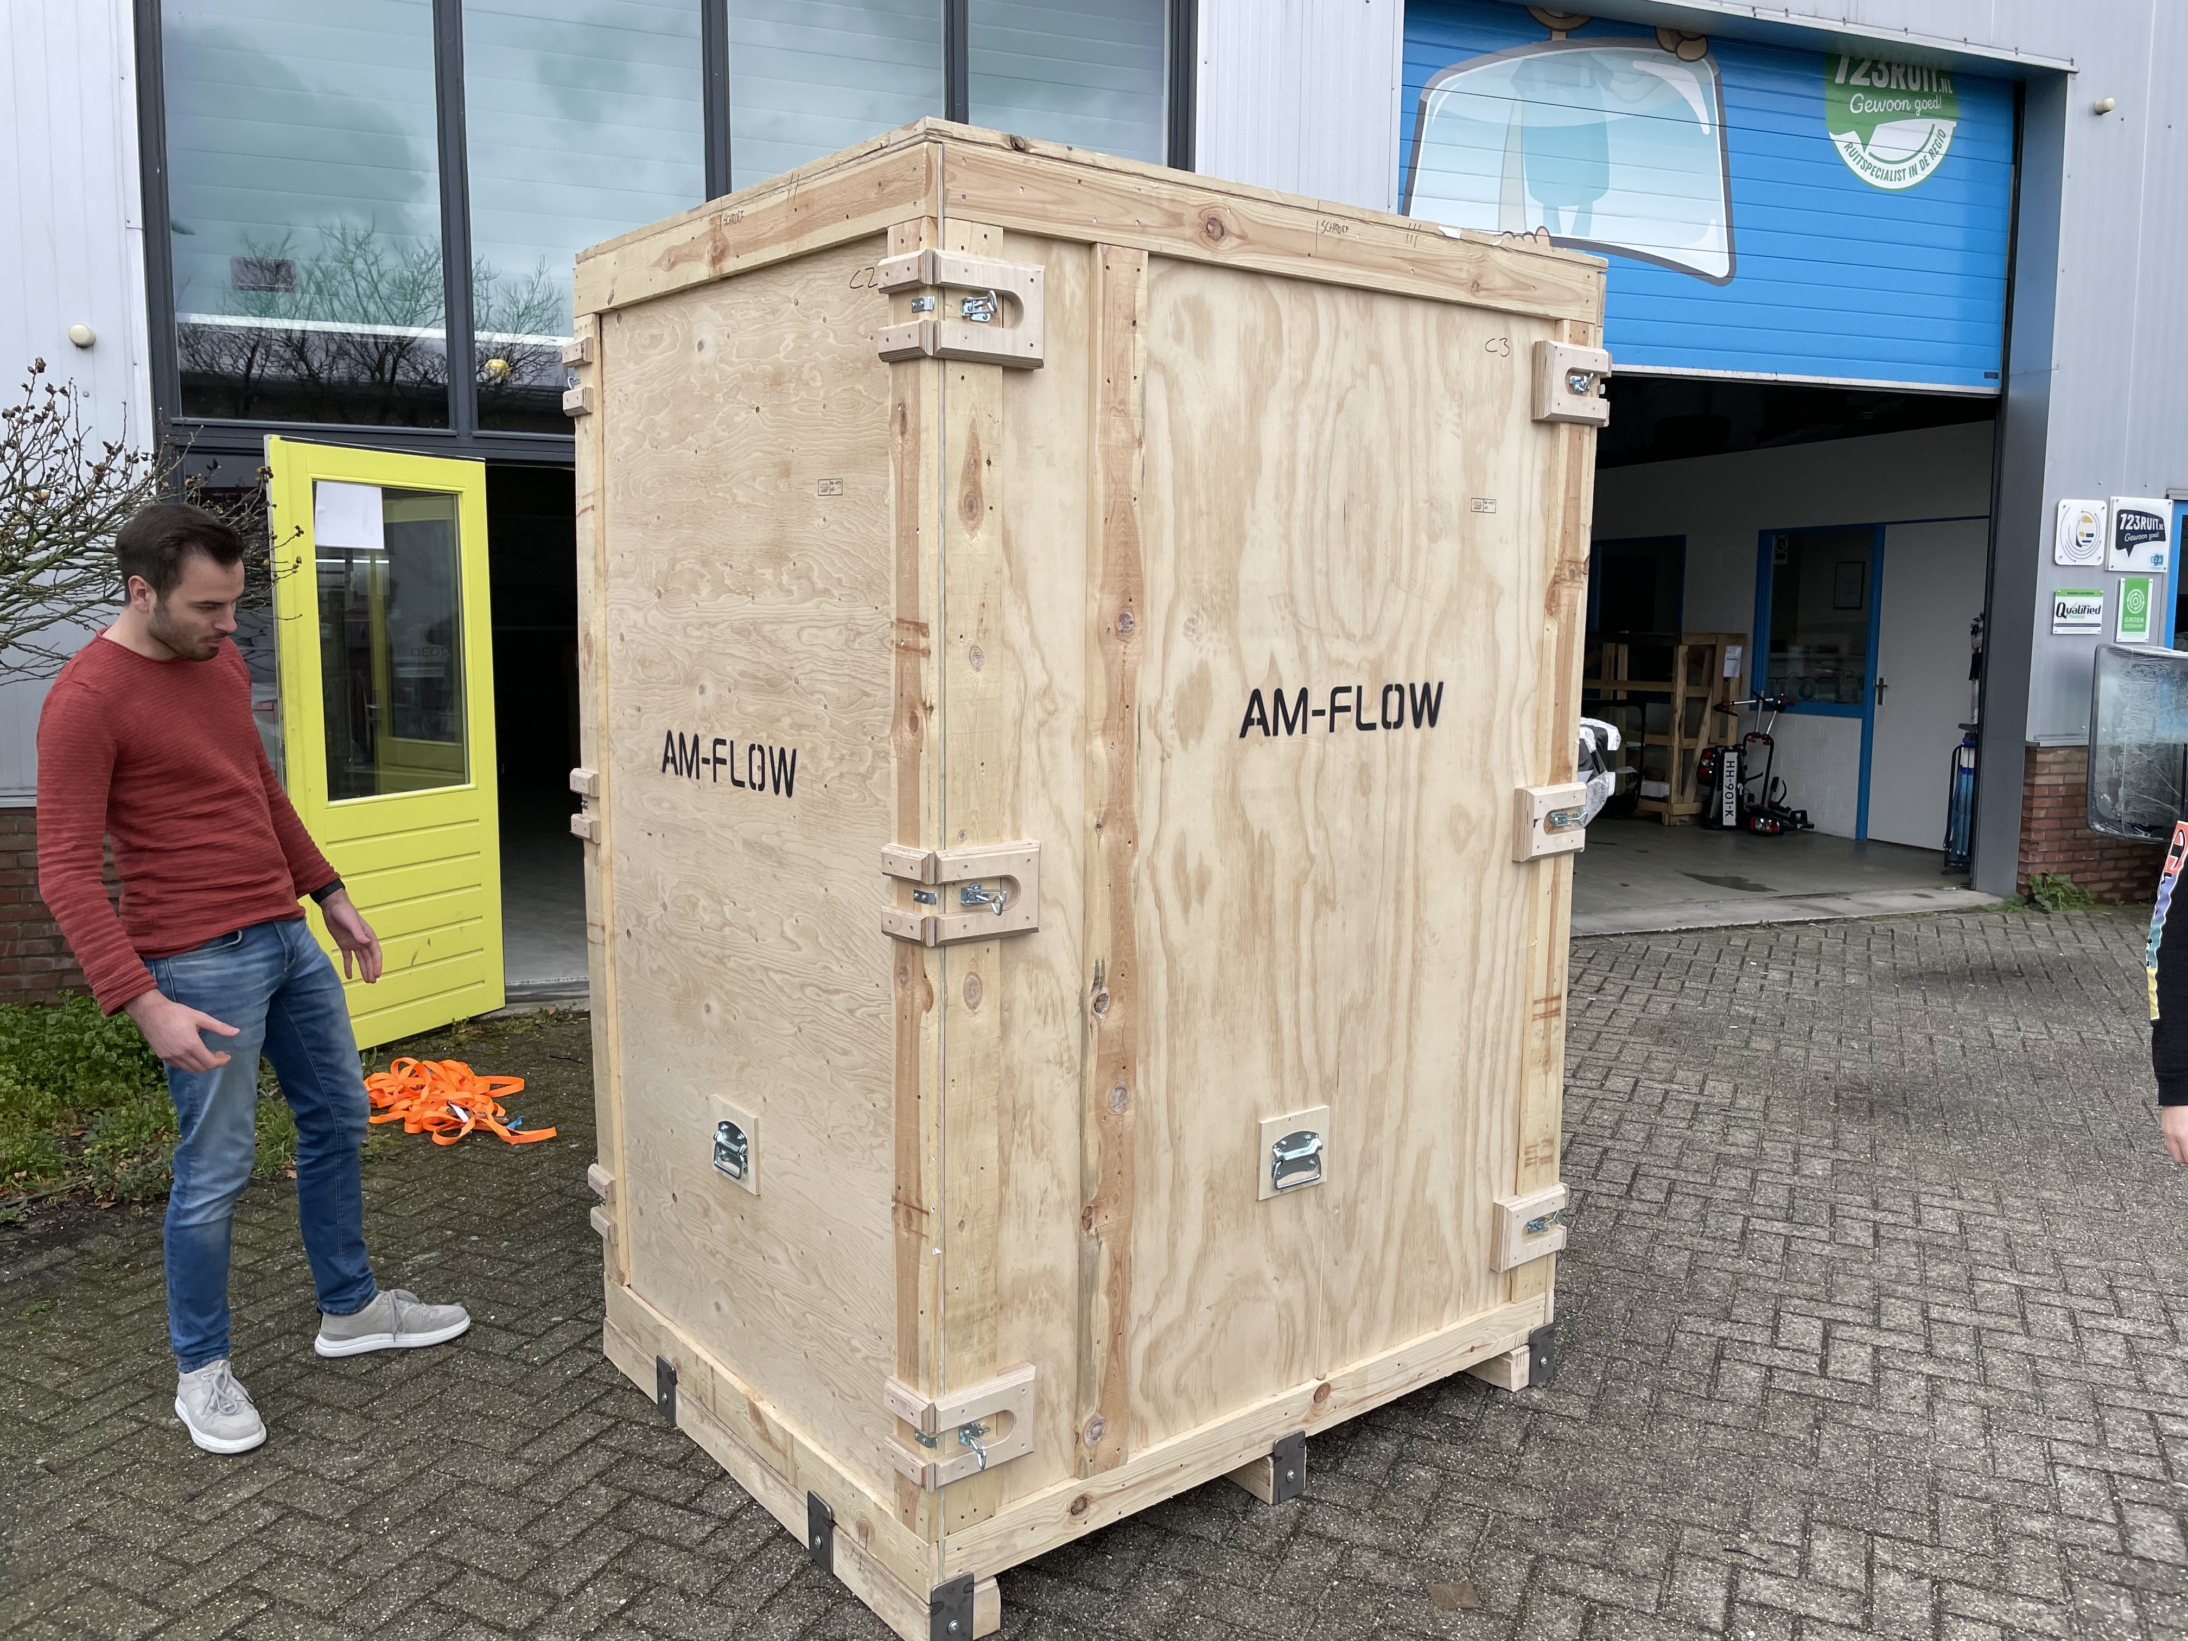
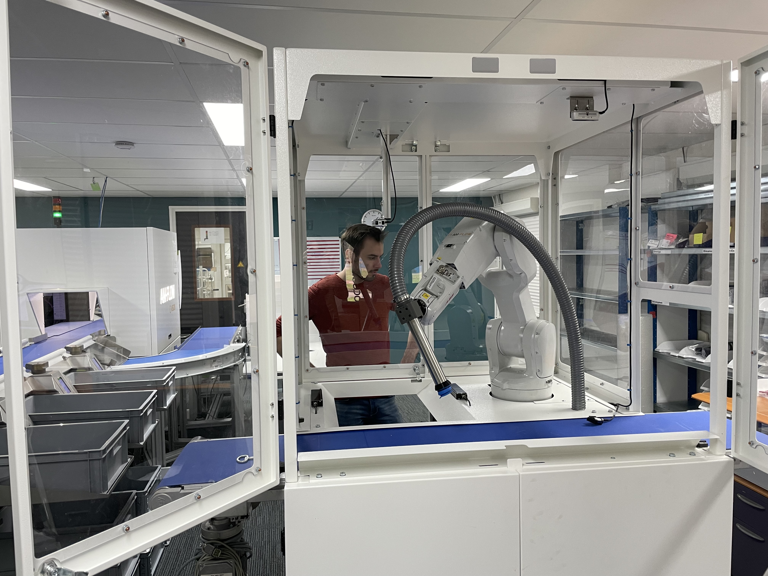
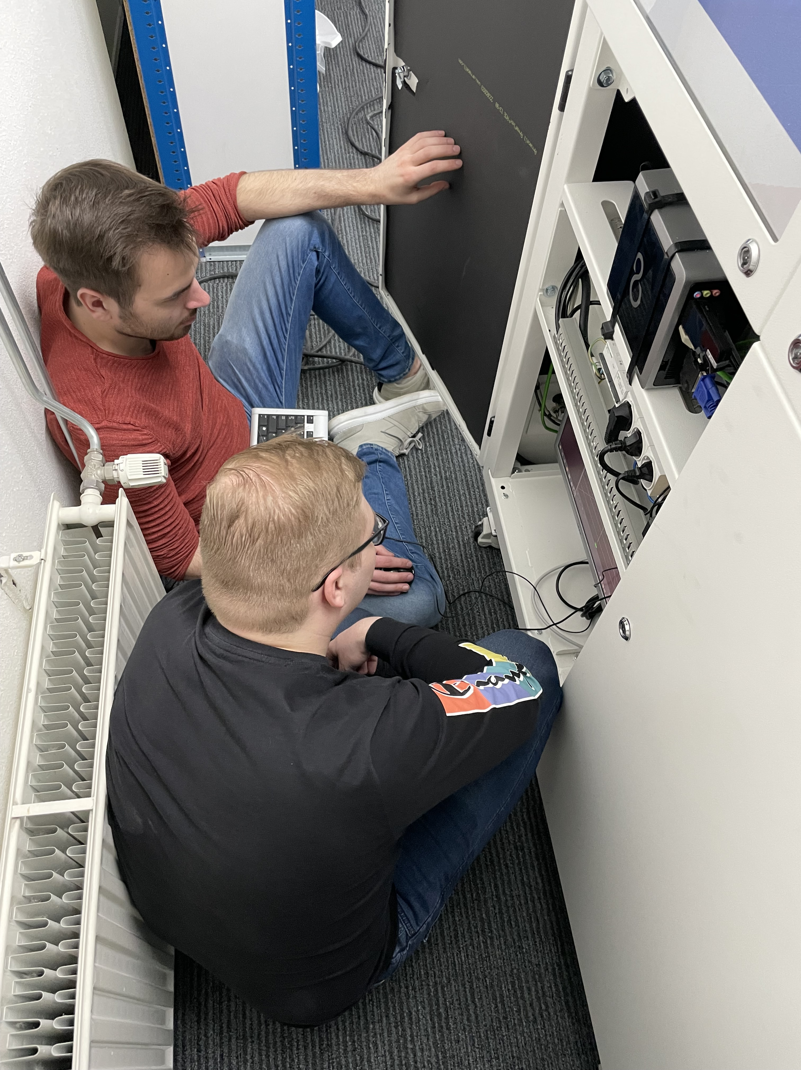
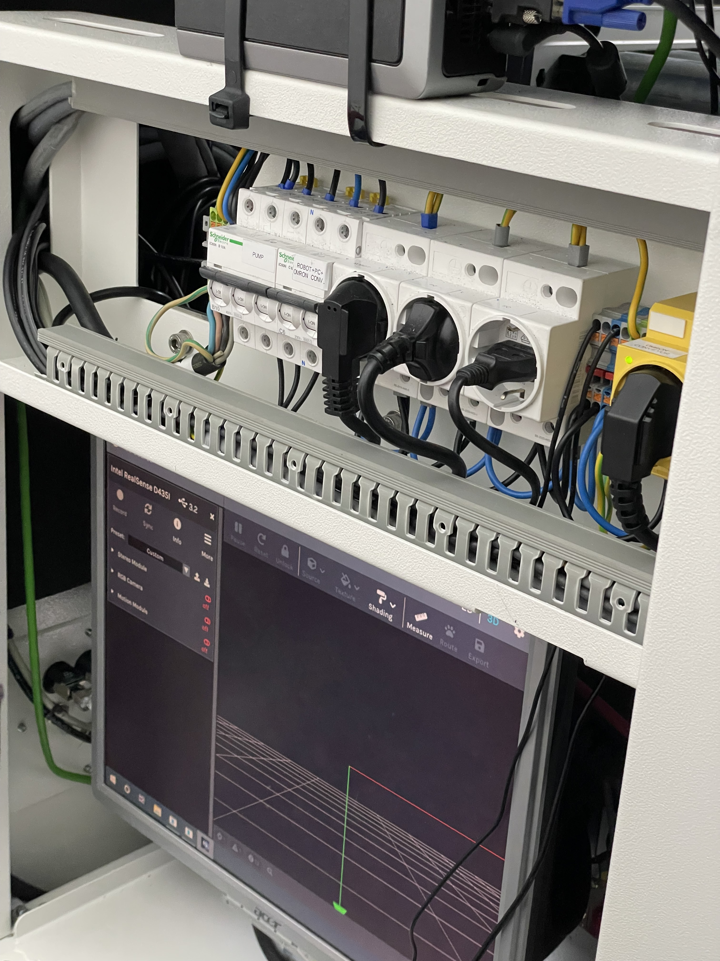
Plaatsen Am-Pick

Slide 5
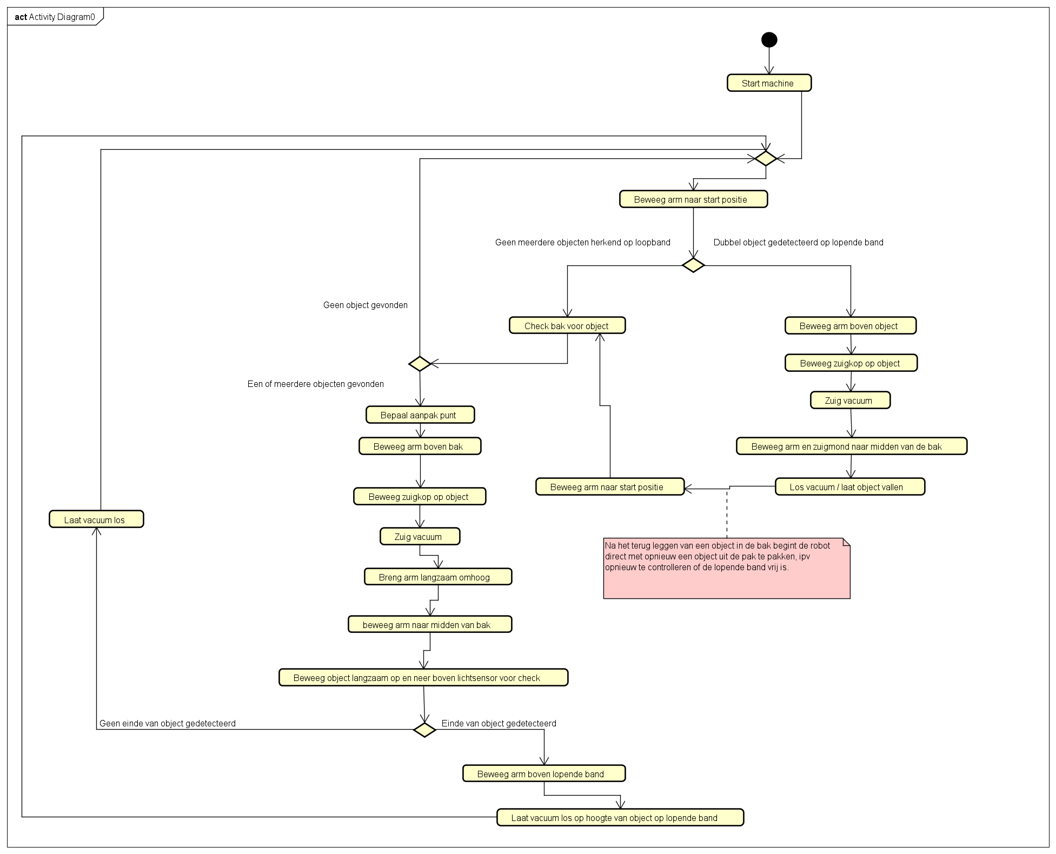
Achterhalen werking am-pick
Demo-stand
Eerste tests producten
Camerabeelden bekijken
Hoogste punt detectie
Gesprek met Stefan van AM-Flow
Achterhalen gemaakte stappen robot.

Slide 6
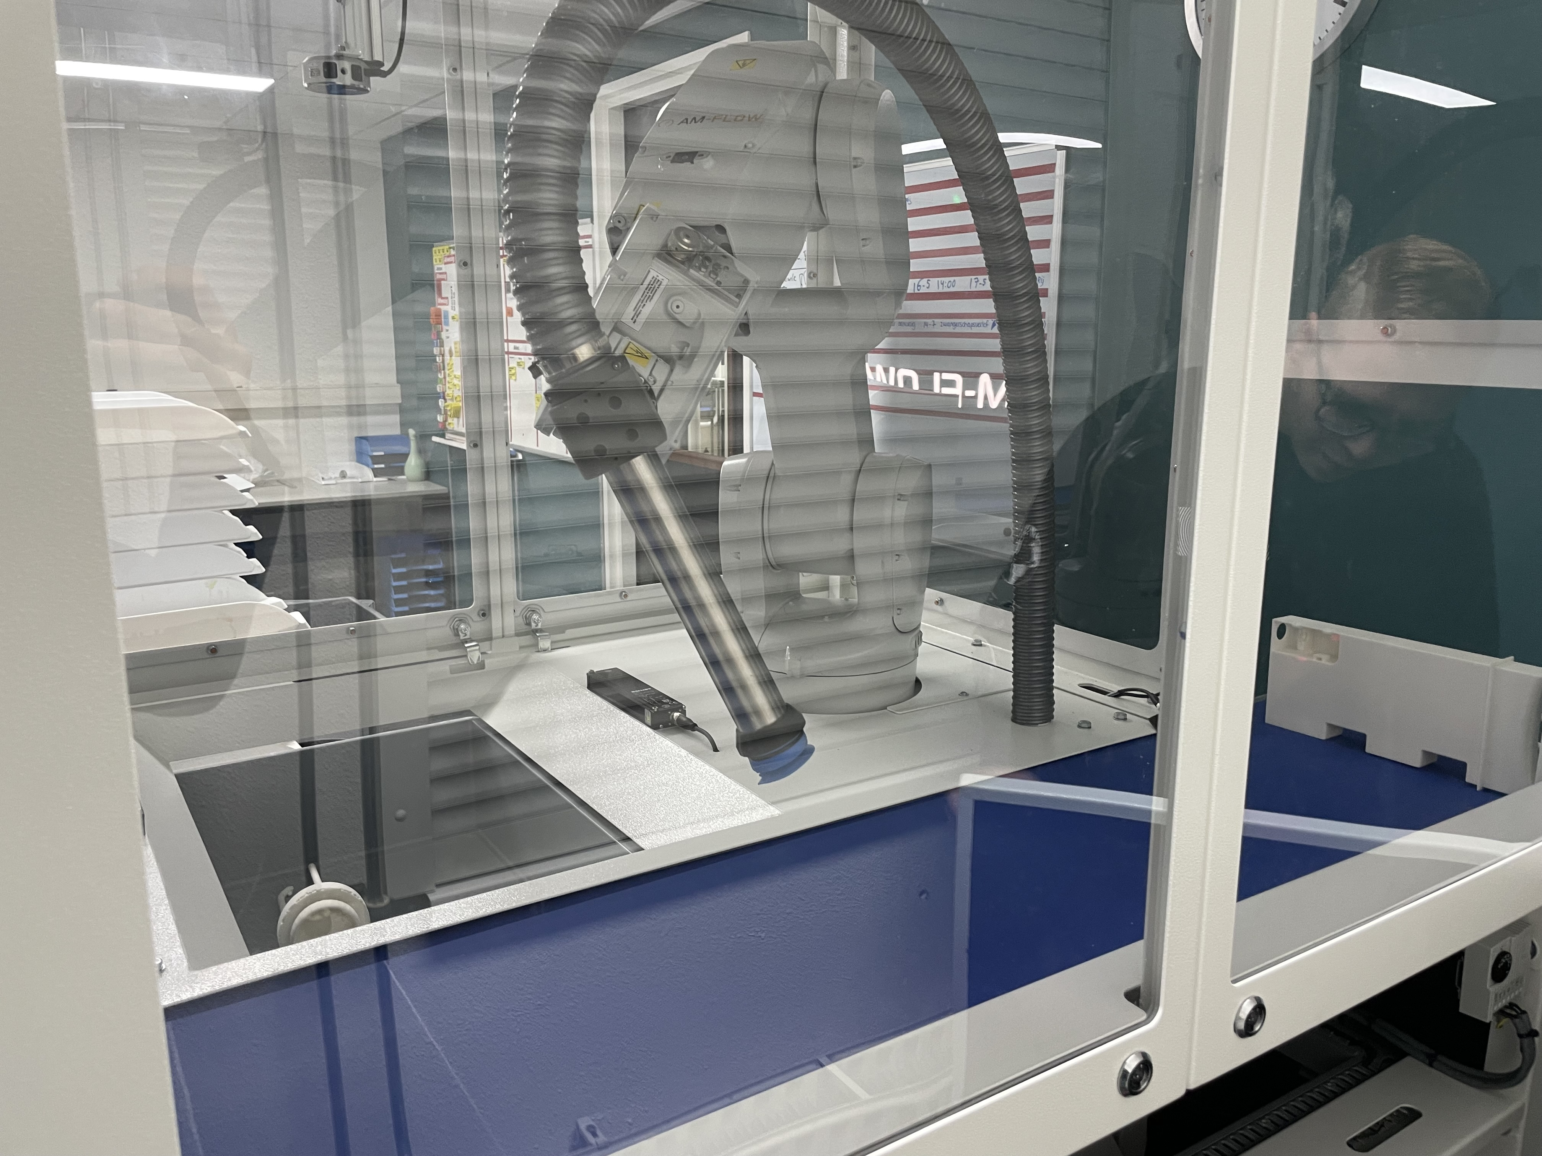
Am-Pick testen
Focus op dentale objecten (gebitjes)
Meerdere objecten tegelijk (2 of zelfs 3)
Spreiding meerdere objecten
Fout detectie / fout afhandeling

Slide 7
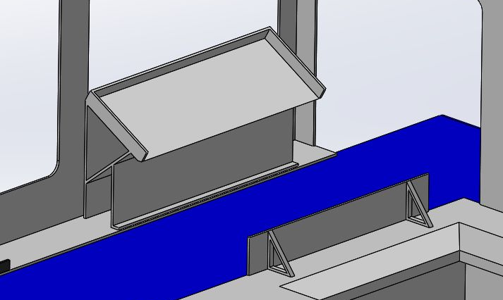
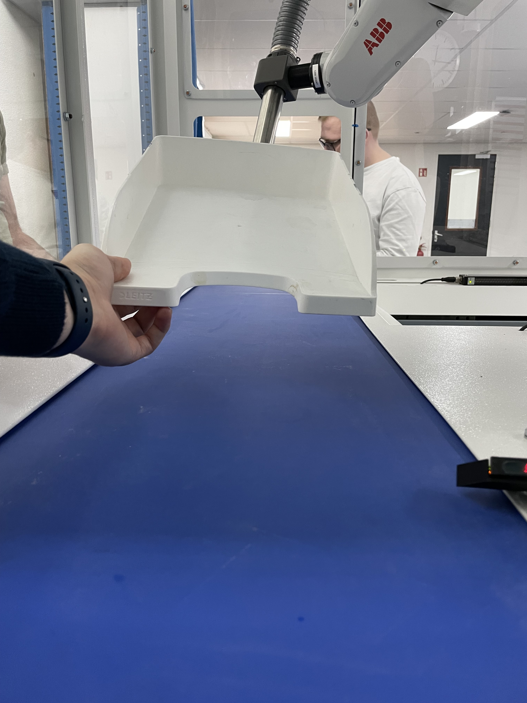
ADVIEZEN / VERBETERPUNTEN AM-PICK
Glijbaan
Verbetering van camera's (AM-Flow is hiervan op de hoogte)
Object detectie (AI) (Leren objecten op te pakken)
Andere grijpkop (kleiner)
Minimum hoogte instellen ter hoogte van de bodem van de bak

